Slide 1
第二章 Linux文件系统
李钦 副教授
华东师范大学软件工程学院

Slide 2
Outline
Linux的文件
文件系统结构
文件操作命令

Slide 3
Linux 文件
在Linux中，一切都是文件
内核、shell都是文件
文件分类
普通文件：仅包含字符流的数据文件（文本文件、二进制文件）
目录文件：文件夹和子目录的详细信息（文件名和inode号）
设备文件：代表设备，完成对设备的读取和写入操作
文件命名规则
字母和数字
符号：. , - , _
可以有扩展名，也可以没有
区分大小写

Slide 4
Linux文件系统层次结构
层次结构
/
bin
boot
dev
etc
home
lib
mnt
usr
var
…
bash
dsk
fd0
~
bin
local
lib
…
Documents
Desktop
Public
…
Notes:
树形结构的好处：定位、路径是唯一的

Slide 5
系统目录
/: 根目录（之后的/都是目录分隔符）
/home：用户目录
/bin: Unix常用命令，如bash, date, cat, tar等
/sbin: 管理员命令，如fdisk, mkfs等
/etc: 系统配置文件目录，如passwd, shadow（登录名和密码）等
/dev: 设备文件目录，如硬盘等
/lib: 库文件目录
/var: 可变文件目录，如打印和邮件等
/tmp: 临时文件目录

Slide 6
路径
绝对路径名：从根目录开始
相对路径名：从当前目录开始
根目录: /
当前用户主目录: ~或者环境变量$HOME
当前目录：.
父目录：..

Slide 7
文件系统相关命令
ls 列出文件
cd 变更目录
mkdir 创建目录
rmdir 删除目录
cp 复制文件
mv 移动文件，重命名
rm 删除文件
tar 文件打包压缩

Slide 8
ls （list）
命令功能：列出文件
命令格式：
主要选项：-a 显示以.开头的文件 -F 用*标记可执行文件，用/标记目录，用@标记符号链接 -l 以列表形式显示文件属性 -t 按最后修改时间排序（降序） -u 按最后访问时间排序 -r 逆序排序 -R 递推显示子目录和文件
示例：
Notes:
包目录：红色
可执行文件：绿色
文件夹：蓝色

Slide 9




cd (change directory)
命令功能：改变当前工作目录
命令格式：cd [dir]
示例：

Slide 10
mkdir (make directory)
命令功能：创建目录（文件夹）
命令格式：
示例：

Slide 11
rmdir (remove directory)
命令功能：删除空目录
命令格式：
常用选项：-p 删除空目录树
示例：

Slide 12

cp (copy)
命令功能：复制文件
命令格式：
常用选项：-b 为已存在目标文件创建备份 -n 不覆盖已有目标文件 -i 覆盖时询问 -R 递推复制子目录和文件
示例：

Slide 13
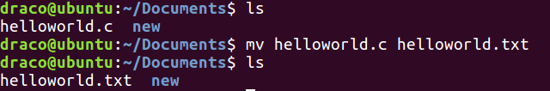
mv (move)
命令功能：移动文件，重命名文件
命令格式：
常用选项：-b 为已存在目标文件创建备份 -n 不覆盖已有目标文件 -i 覆盖时询问
示例：

Slide 14
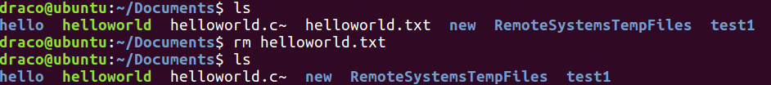

rm (remove)
命令功能：删除文件
命令格式：
常用选项：-f 强制删除 -i 删除时询问 -R 递推删除子目录和文件
示例：

Slide 15
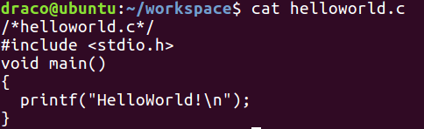
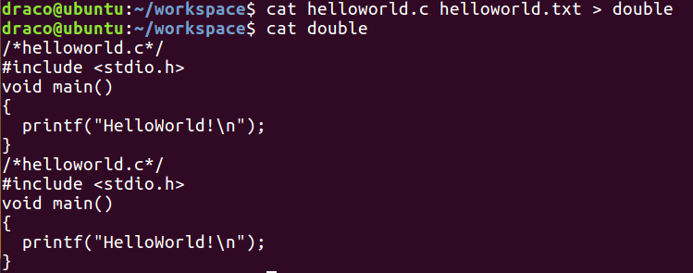
cat (concatenation)
命令功能：在shell中显示文件内容
命令格式：
示例：

Slide 16

tar (tape archiver)
命令功能：存档管理
命令格式：
常用选项：-c 创建存档 -x 提取存档 -t 显示存档中的文件 -f 指定存档名称 -v 显示执行过程 -z 同时使用gzip压缩文档
示例：

Slide 17

gzip
命令功能：压缩文件，解压缩文件
命令格式：
常用选项：-d 解压缩 -k 保留原文件 -l 显示压缩文件内容 -r 递推压缩子目录和文件
示例：

Slide 18
用户管理相关命令
sudo 使用root权限执行命令
adduser 添加新用户
passwd 修改用户密码
usermod 修改用户信息
deluser 删除用户
su 切换登录用户

Slide 19


sudo
命令功能：暂时以root权限执行命令
命令格式：sodu 想要执行的命令
命令说明：使用时会要求输入当前用户的密码
示例：

Slide 20
adduser
命令功能：添加新用户
命令格式：adduser 用户名
命令说明：
以交互方式简单方便的添加用户
为用户设定密码
为用户创建同名用户组和主目录
示例：

Slide 21

passwd
命令功能：修改用户密码
命令格式：
常用选项：-d 删除用户密码 -l 锁定用户，阻止登录 -u 解锁用户 示例：

Slide 22

usermod
命令功能：编辑用户信息
命令格式：
常用选项：-c 账号说明 -d 修改主目录 -s 修改默认shell -g 修改主群组 -G 修改附加群组 -L 锁定用户，阻止登录 -U 解锁用户
示例：

Slide 23


deluser
命令功能：删除用户
命令格式：
常用选项：--group 删除用户组 --remove-home 删除用户主目录 --remove-all-files 删除系统中owner是该用户的所有文件
示例：

Slide 24

su
命令功能：切换用户
命令格式：
常见选项：- 复制当前环境变量 -c 以该用户身份执行一条命令，不切换用户
示例：

Slide 25
文件属性
文件类型
文件权限
文件链接
改变文件权限

Slide 26
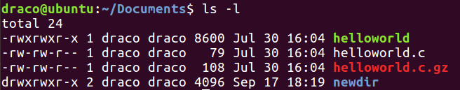
文件类型属性
- 表示普通文件
d 表示目录
l 表示符号链接

Slide 27
文件权限属性
权限
r 可读，w 可写，x 可执行，- 无权限
权限字符串：9位字符串
前三位表示所有者权限
中三位表示用户组权限
后三位表示其他用户权限

Slide 28
文件所有权
所有权和用户组所有权
文件所有者可以修改文件权限
文件所有者对文件的操作权限显示在权限字符串的前三位
用户组所有者对文件的操作权限显示在权限字符串的中三位

Slide 29
文件大小
文件的字符数，与实际占用空间不同
目录的大小取决于所包含的文件名，显示的是预期值

Slide 30
文件最后修改时间
文件最后修改的时间戳

Slide 31
chmod
命令功能：改变文件权限
命令格式：
常用选项：-R 递推改变所有子目录和文件权限
mode：
示例：
类别 | 操作 | 权限
u 用户 | + 增加权限 | r 读权限
g 用户组 | - 删除权限 | w 写权限
o 其他用户 | = 指定绝对权限 | x 执行权限
a 全部

Slide 32
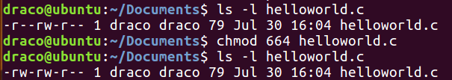
八进制权限表示
权限 | 二进制 | 八进制
--- | 000 | 0
--x | 001 | 1
-w- | 010 | 2
-wx | 011 | 3
r-- | 100 | 4
r-x | 101 | 5
rw- | 110 | 6
rwx | 111 | 7
绝对权限指定
读权限：4 （100）
写权限：2 （010）
执行权限：1 （001）
默认普通文件权限：
666 rw-rw-rw-
示例：

Slide 33

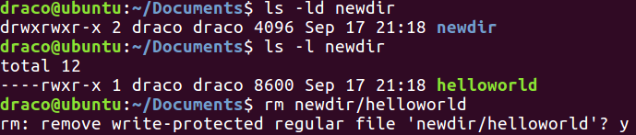
目录权限
r 读权限：是否可以访问文件名列表
w 写权限：是否可以创建或删除文件
x 执行权限：是否可以在路径中使用
默认目录权限：777 rwxrwxrwx
示例：

Slide 34
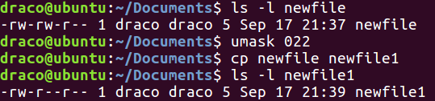
umask
命令功能：设定默认权限
命令格式：umask [八进制权限掩码]
作用：最终权限 = 默认权限码 - 权限掩码
示例：

Slide 35
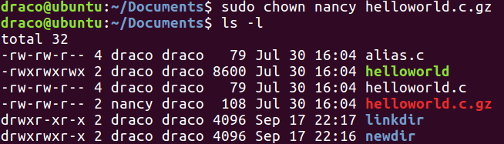
chown (change owner)
命令功能：改变文件所有者
命令格式：
需要superuser权限才能执行
示例：

Slide 36
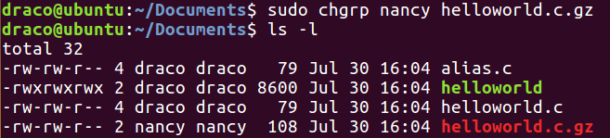
chgrp (change group)
命令功能：改变文件用户组所有权
命令格式：
需要super user权限
示例：

Slide 37
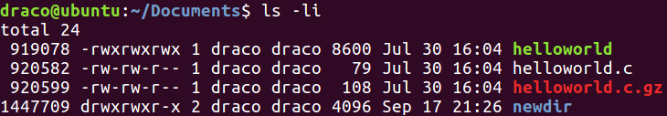
文件与inode
Linux支持多个文件系统
每个文件都使用inode编号与一个inode表格相关联
inode表格包含了文件的属性：
类型，权限，链接数，所有者，用户组，文件大小，修改时间
一个指向文件存储磁盘区块的指针数组
文件在一个文件系统中有唯一的inode编号
使用 ls –i 命令查看文件inode编号

Slide 38
文件链接
一个文件可以有多个文件名，
称为一个文件有多个链接
可以通过任意一个链接访问该文件

Slide 39
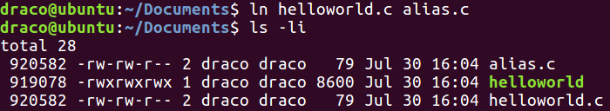
ln
命令功能：创建一个链接
硬链接：创建一个具有相同inode编号的文件名
符号链接：创建一个拥有独立inode的文件指向链接的文件
命令格式：
常用选项：-s 创建符号链接 -f 强制创建链接（当链接名已被使用时）
示例：

Slide 40
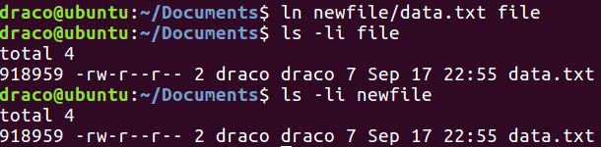
硬链接的作用
可以在文件实际位置发生变化时使用链接访问文件
假设程序中引用了如下位置的文件：file/data.txt
之后该文件被移动到了新目录：newfile/data.txt
为了避免修改程序，可以在file目录中创建一个newfile/data.txt的硬链接
可以防止意外删除：使用rm命令只是删除了一个链接

Slide 41
符号链接的作用
符号链接类似于windows系统中的快捷方式
创建一个指向该文件的指针文件
支持跨文件系统建立链接

Slide 42
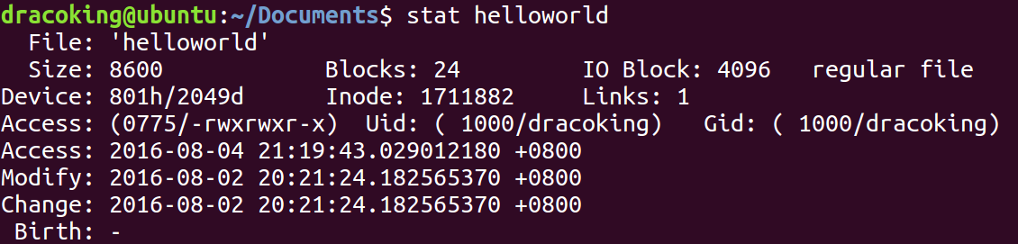
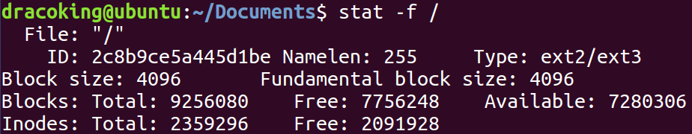
stat
命令功能：查看文件属性
命令格式：
常用选项：-f 查看文件系统属性
示例：

Slide 43
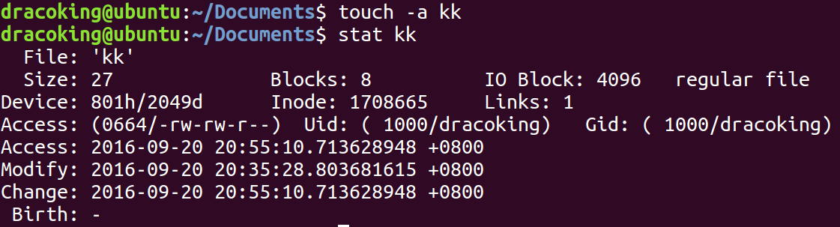
touch
命令功能：修改文件时间戳，创建空文件
命令格式：
常用选项：-a 只改变访问时间 -c 不创建文件 -m 只改变修改时间 -t 使用YYMMDDhhmm更新时间
示例：

Slide 44

wc (word count)
命令功能：计算行数、字数和字符数
命令格式：
常用选项：-c 计算字符数 -l 计算行数 -w 计算字数
示例：

Slide 45

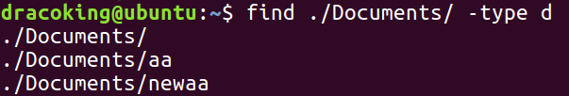
find
命令功能：查找文件
命令格式：find path –option expression
常用选项：-name 按文件名查找 -perm XXX 按权限查找 -type f, d, l 按类型查找 -user 按所有者查找 -group 按用户组所有者查找 -ctime -x +x 按创建时间查找
示例：

Slide 46
课堂练习 1
在用户主目录下创建目录Linux2018
在其中建立文件foo并将其内容变为自己的学号+空行+文件/etc/passwd的内容
修改foo的权限，使得当前用户只能读但不能写和执行该文件，而其他用户对其没有任何操作权限
设置foo的修改时间为2012年12月20日（其他不变）
建立一个secret目录，并在其中创建文件seeme,写入一些隐私信息，使得除创建用户外任何人都不能看到这个文件（尝试用另外一个用户登录Linux系统，并查看seeme文件）

Slide 47
课堂练习 2
在Linux2018目录下为seeme文件创建一个硬链接see
在see中输入内容“change at see”，之后查看seeme的内容
使用另一个账户登录系统，分别查看see和seeme文件的内容
回到主用户登录系统，在Linux2018目录下为seeme创建一个符号链接seelnk，并修改seeme的内容为“change at seelnk”
使用另一个账户登录系统，分别查看see和seelnk
回到主用户登录系统，将seeme文件删除，查看seelnk，使得seelnk依然能够显示原先seeme的内容
将Linux2018目录打包成一个压缩文档Linux2018.tar.gz并将其复制到共享目录/mnt/hgfs/share中

Slide 48
作业提交
将作业中所有文件打包，生成.tar.gz扩展名的压缩包文件
将压缩包文件上传到大夏学堂
每次作业提交的最后期限为布置作业后的周二（三）23：59

